Slide 1

第一单元 第五讲
80X86指令系统
盛 羽
中南大学计算机学院
shengyu@csu.edu.cn

Slide 2
目录
概述
数据传送指令
算术指令
逻辑指令
串处理指令
控制转移指令

Slide 3
1.概述
指令格式
汇编语言
用助记符来表示操作码
用符号或符号地址来表示操作数或者操作数地址
指令助忆符 [ 操作数1 [ , 操作数2 [ , 操作数3 ] ] ] [;注释]
指令助记符：计算机要执行的操作
操作数：指令执行的参与者，一般目的操作数在前，源操作数在后。“,”分割
操作数个数：一个、两个、三个
操作码
操作数
· · ·
操作数

Slide 4
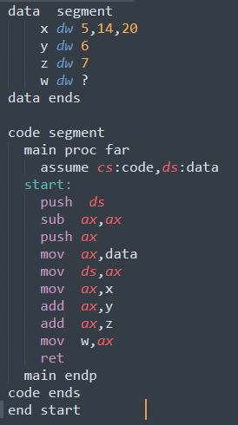
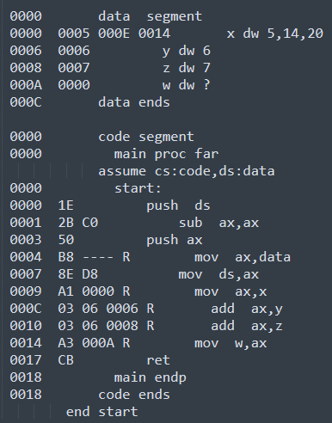
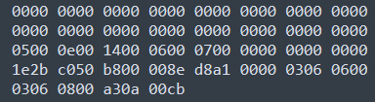
1.概述
指令格式

Slide 5
1.概述
指令学习重点
指令的功能
指令助记符的拼写
隐含使用的寄存器
必须预置的参数
指令对标志位的影响
标志位对指令的影响

Slide 6
目录
概述
数据传送指令
算术指令
逻辑指令
串处理指令
控制转移指令

Slide 7
2.数据传送指令
数据传送指令
将数据、地址、立即数传到寄存器或者指定的存储单元之中
复制源操作数值，覆盖目的操作数值，不影响源操作数
目的操作数在前，源操作数在后
对标志位影响未定义
主要包括
通用数据传送：mov push pop
输入输出：in out
地址传送：lea
类型转换：cbw cwd

Slide 8
2.数据传送指令
mov指令
格式：MOV Reg/Mem Reg/Mem/Imm
Reg:Register 寄存器
Mem:Memory 存储器
Imm:Immediate 立即数
功能：把源操作数（第二操作数）的值传给目的操作数（第一操作数）
指令执行后：目的操作数值被改变，源操作数值则不变
规定
操作数类型相同，也就是位数必须相同。如 mov bl,ax 就是错误的
两个操作数不能同时为段寄存器。如mov es,ds 就是错误的
立即数不能直接传给段寄存器。所以有 mov ax,data mov ds,ax这样两条指令完成段寄存器赋初始值
立即数不能成为目的操作数
两个操作数不能同时为内存单元。

Slide 9
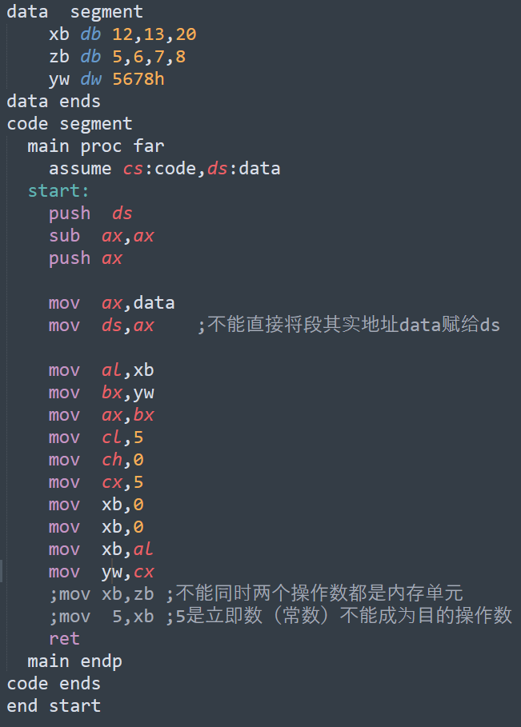
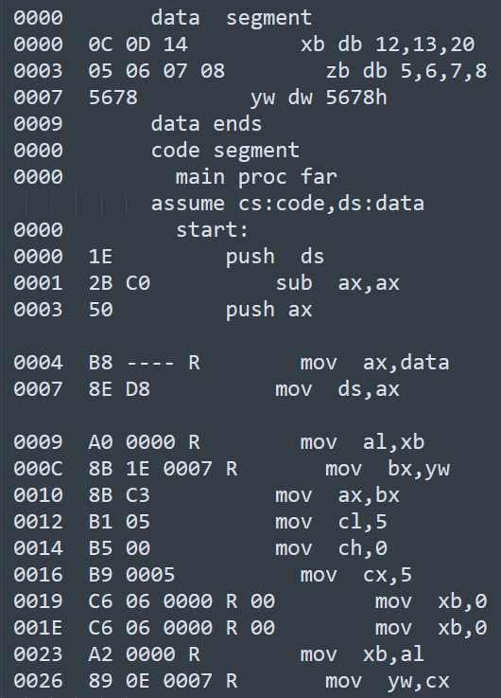
2.数据传送指令
mov指令

Slide 10
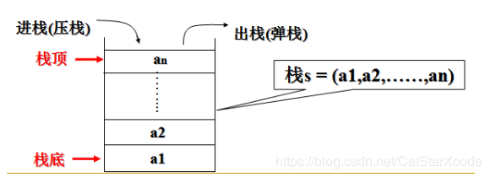
2.数据传送指令
堆栈(stack)
一块内存空间，SS段寄存器标识其起始地址
特点
先进后出，后进先出
作用
常用来保存过程（函数）的返回地址和局部变量
也可临时用来保存数据
系统需要的返回地址与用户压入堆栈的数据共存
操作
通过push指令将数据入栈（复制到堆栈区域）
通过pop指令将数据出账（将数据从堆栈区域复制出来）
也可通过bp寄存器来进行访问
堆栈指针
SP寄存器中存放了堆栈的栈顶的偏移地址
SP寄存器的值随push、pop指令自动变化

Slide 11
2.数据传送指令
push指令
push Reg/Mem
压入两个字节的内容，可以是寄存器的值也可以是某个内存单元的值
如：push ax push yw
所执行的操作
将栈顶指针寄存器的值减2，SP=SP-2（减，不是加）
将数据复制到以SS寄存器值为段寄存器值，SP寄存器的值为偏移地址的内存单元中
两个字节，因此需要两个内存单元，一个内存单元的偏移地址为SP寄存器的值，另一个内存单元偏移地址为SP寄存器的值+1

Slide 12
2.数据传送指令
例
mov ax,1234h
push ax
mov bx,5678h
push bx
FFFC
FFFF
FFFA
SP
FFFF
反了
176BF
34
176BC
FFFC
12
78
176BA
FFFA
56
076C
076C0
0000
SS
段基地址
物理地址
偏移地址

Slide 13
2.数据传送指令
pop指令
pop Reg/Mem
弹出两个字节的内容，放到某个16位寄存器或者存储单元
如：pop ax pop yw
所执行的操作
将以SS寄存器值为段寄存器值，SP寄存器的值为偏移地址，及以SP寄存器的值加一为偏移地址的两个内存单元中的内容复制到指定的寄存器或者内存单元
将栈顶指针寄存器的值加2，SP=SP+2

Slide 14
2.数据传送指令
例
pop cx
FFFC
FFFA
SP
FFFF
176BF
34
176BC
FFFC
12
78
176BA
FFFA
56
5678
CX
076C
076C0
0000
SS
段基地址
物理地址
偏移地址

Slide 15
2.数据传送指令
输入指令in
从指定外设寄存器获取信息送入累加器AX（或AL）
每个外设有多个寄存器。所有的外设寄存器统一编号，就是端口号（端口地址）
如果某输入设备的端口地址位于0~255之间（8位），则在in指令中直接给出端口地址
读入一个字节：in al , port
读入两个字节：in ax , port
例
in ax , 60h
否则，先将端口地址存到DX寄存器中，然后在指令中用DX给出其端口地址
读入一个字节：in al , dx
读入两个字节：in ax , dx
例
mov dx , 2f8h
in al ,dx

Slide 16
2.数据传送指令
输出指令 out
将累加器AX（或AL）的内容送到指定外设寄存器
如果某输出设备的端口地址位于0~255之间（8位），则在out指令中直接给出端口地址
输出一个字节：out port , al
输出两个字节：out port , ax
例
out 61h , ax
否则，先将端口地址存到DX寄存器中，然后在指令中用DX给出其端口地址
输出一个字节：out dx , al
输出两个字节：out dx , ax
例
mov dx , 3c0h
out dx , al

Slide 17
2.数据传送指令
取有效地址指令 lea
将一个内存变量的有效地址（偏移地址）送给指定的寄存器
lea Reg,Mem
mov Reg,Mem，是将内存变量的内容送给指定的寄存器

Slide 18
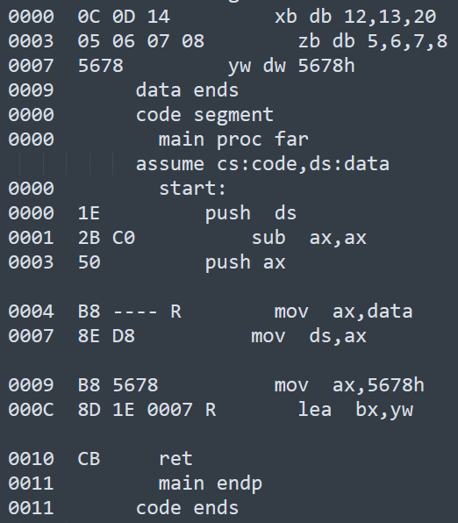
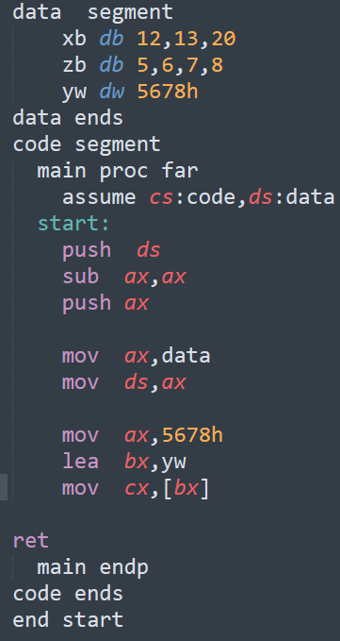

2.数据传送指令
取有效地址指令 lea

Slide 19
2.数据传送指令
类型转换指令 cbw/cbd
cbw
将AL寄存器（Byte）中的内容扩展到AX寄存器（Word）中
符号位扩展
若AL的最高有效位为0，则AH=00H
若AL的最高有效位为1，则AH=FFH
cwd
将AX寄存器（Word）中的内容扩展到DX和AX寄存器（Double Word）中
符号位扩展
若AX的最高有效位为0，则DX=0000H
若AX的最高有效位为1，则DX=FFFFH

Slide 20
2.数据传送指令
类型转换指令 cbw/cbd
cbw
如果AL=45H（01000101B），cbw 后，AX=0045H
如果AL=85H（10000101B），cbw 后，AX=FF45H
cwd
如果AX=4500H（0100010100000000B），cwd 后，DX=0000H，AX=4500H
如果AX=8500H（1000010100000000B），cwd 后，DX=FFFFH，AX=4500H

Slide 21
目录
概述
数据传送指令
算术指令
逻辑指令
串处理指令
控制转移指令

Slide 22
3. 算术指令
算术指令
加、减、乘、除
加法：add（加法）、adc（带进位加法）、inc（加一）
减法：sub（减法）、sbb（带借位减法）、dec（减一）、 neg（求补）、cmp（比较）
乘法：mul（无符号乘法）、imul（带符号数乘法）
除法：div（无符号数除法）、idiv（带符号数除法）
需同时关注
隐含的寄存器
指令对标志位的影响
标志位对指令的影响

Slide 23
3. 算术指令
加法指令
一般加法指令：add
add Reg/Mem Reg/Mem/Imm（add dst,src）
功能：将目的操作数与源操作数相加，结果存入目的操作数
带进位加法指令：adc
adc Reg/Mem Reg/Mem/Imm（adc dst,src）
功能：将目的操作数与源操作数相加再加CF标志位的值，结果存入目的操作数
CF的值：决定于前面指令的执行结果（0/1）
一般，adc前面会有一条add指令，用于实现32位加法
加1指令：inc
inc Reg/Mem
功能：将操作数加1并送入同一单元

Slide 24
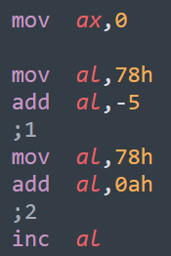
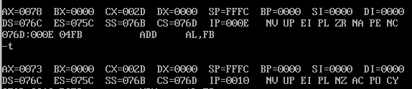
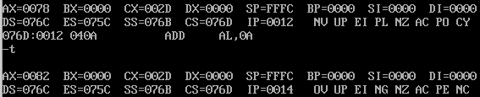
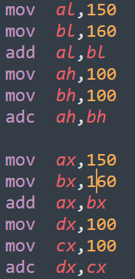

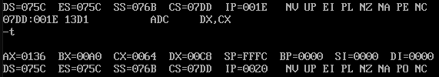
3. 算术指令
加法指令
debug中的标志位显示顺序 OF DF IF SF ZF AF PF CF
OF 标志位(溢出)
OF = 1, 显示为OV
OF = 0, 显示为NV
SF 标志位(符号位) SF = 1, 显示为NG SF = 0, 显示为PL
ZF标志位(零标志) ZF = 1, 显示为ZR ZF = 0, 显示为NZ
CF 标志位(进位标志) CF = 1, 显示为 CY CF = 0, 显示为 NC

Slide 25
3. 算术指令
减法指令
一般减法指令：sub
sub Reg/Mem Reg/Mem/Imm（ sub dst,src）
功能：将目的操作数与源操作数相减，结果存入目的操作数
带进位减法指令：sbb
sbb Reg/Mem Reg/Mem/Imm（sbb dst,src）
功能：将目的操作数与源操作数相减再减CF标志位的值，结果存入目的操作数
CF的值：决定于前面指令的执行结果（0/1）
一般， sbb前面会有一条sub指令，用于实现32位加法
减1指令：dec
dec Reg/Mem
功能：将操作数减1并送入同一单元

Slide 26
3. 算术指令
减法指令
求补指令：neg
neg Reg/Mem
功能：将目的操作数按位求反加一，结果存入目的操作数
比较指令：cmp
cmp Reg/Mem Reg/Mem/Imm（ cmp dst,src）
功能：将目的操作数减去源操作数，结果不存入目的操作数，只影响标志位
减法对标志位的影响
CF标志位
被减数的最高有效位有向高位的借位：CF=1
否则：CF=0
OF标志位
两个操作数符号相反，而结果与减数相同：OF=1
否则：OF=0
ZF、SF….

Slide 27
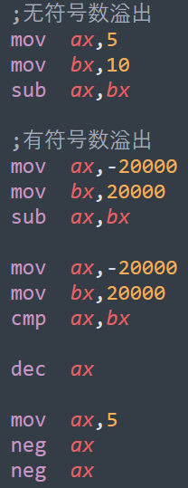
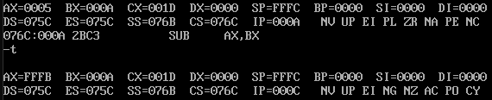
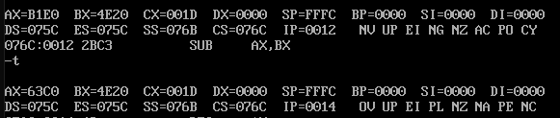
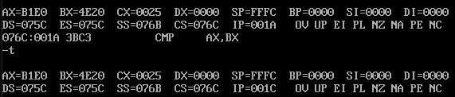
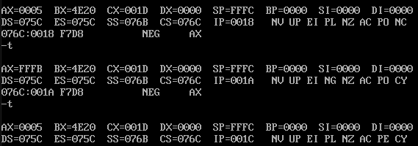
3. 算术指令
减法指令

Slide 28
3. 算术指令
乘法指令
无符号数乘法：mul Reg/Mem
带符号数乘法指令：imul Reg/Mem
功能
若操作数类型为字节（Byte）
将al中数值与操作数相乘，结果存入ax
需提前将被乘数赋给al
若操作数类型为字（word）
将ax中数值与操作数相乘，结果高位存入dx，低位存入ax
需提前将被乘数赋给ax
对标志位的影响
mul指令：若乘积的高一半(AH或DX)为0，则OF=CF=0；否则OF=CF=1
imul指令：若乘积的高一半是低一半的符号扩展，则OF=CF=0，否则均为OF=CF=1
其他标志位：没有定义

Slide 29
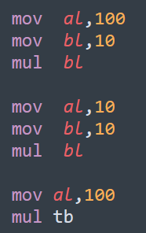
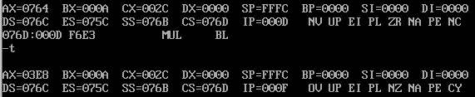
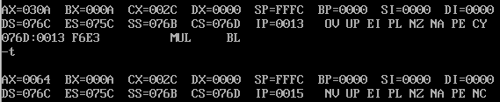
3. 算术指令
乘法指令

Slide 30
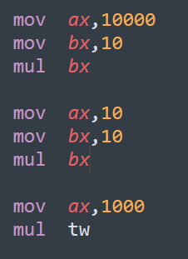
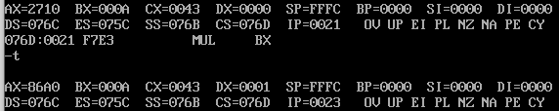
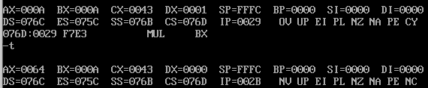
3. 算术指令
乘法指令

Slide 31
3. 算术指令
除法指令
无符号数除法：div Reg/Mem
带符号数除法：idiv Reg/Mem
执行的操作
如果操作数类型为字节（Byte）
ax除以操作数，商放在al中，余数放在ah中
需要提前将被除数放到ax中
如果操作数类型为字（Word）
（dx,ax）除以操作数，商放在ax中，余数放在dx中
需要提前将被除数放到dx和ax中。高位在dx，低位在ax
当被除数远大于除数时，所得的商就有可能超出它所能表达的范围
如果存放商的寄存器AL/AX不能表达，便产生溢出
8086CPU中就产生编号为0的内部中断——除法错中断

Slide 32
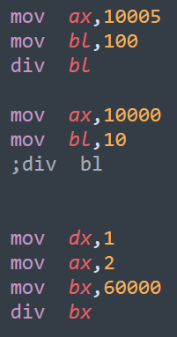

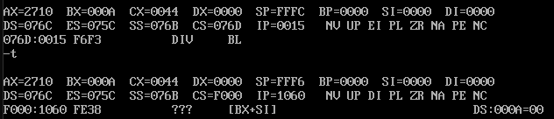
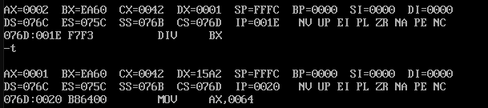
3. 算术指令
除法指令

Slide 33
目录
概述
数据传送指令
算术指令
逻辑指令
串处理指令
控制转移指令

Slide 34
4.逻辑指令
逻辑指令
逻辑运算指令
与：and
或：or
非：not
异或：xor
按位操作，位与位之间互不影响
移位操作指令
算术移位
逻辑移位
左移、右移、循环移
空位补什么？移出来的去哪里了？

Slide 35
4.逻辑指令
逻辑运算指令
逻辑与指令
and Reg/Mem , Reg/Mem/Imm
功能
将源操作数的每个二进位与目的操作数中相应二进制位进行逻辑“与”操作
操作结果存入目的操作数中
特殊用途：将目的操作数某些二进制位清0
0&0=0，0&1=0，1&0=0，1&1=1
例
ah=XXH ， and ah,0FH(00001111B) 后，ah=0XH（高四位被清0，低4位保持不变）
ax=XXXXH，and ax,0FFH 后，ah=0,al保持不变

Slide 36
4.逻辑指令
逻辑运算指令
逻辑与指令
or Reg/Mem , Reg/Mem/Imm
功能
将源操作数的每个二进位与目的操作数中相应二进制位进行逻辑“或”操作
操作结果存入目的操作数中
特殊用途：将目的操作数某些二进制位置1
1|0=1，1|1=1，0|0=0，0|1=1
例
ah=XXH ， or ah,0FH(00001111B) 后，ah=X1H（高四位保持不变，低4位置1）
ax=XXXXH，or ax,0FFH 后，ah保持不变,al=FFH

Slide 37
4.逻辑指令
逻辑运算指令
逻辑与指令
or Reg/Mem
功能
将目的操作数逐位取反后存入目的操作数
例
not ax
与neg ax的区别？

Slide 38
4.逻辑指令
逻辑运算指令
异或指令
xor Reg/Mem , Reg/Mem/Imm
功能
将源操作数的每个二进位与目的操作数中相应二进制位进行逻辑“异或”操作
操作结果存入目的操作数中
特殊用途：将目的操作数某些二进制位求反
1|0=1，1|1=0，0|1=1，0|0=0
例
xor ax,0FFFFH 与 not ax

Slide 39
4.逻辑指令
逻辑运算指令
测试指令：test
test Reg/Mem , Reg/Mem/Imm
功能
将源操作数的每个二进位与目的操作数中相应二进制位进行逻辑“与”操作
操作结果不存入目的操作数中
会根据结果设置标志位
例
判断 ax的第0位（最低位）是否为0： test ax,1，再判断ZF标志位是否为1
判断 ax的第12位是否为0： test ax,1000H，再判断ZF标志位是否为1

Slide 40
4.逻辑指令
移位指令
类型
算术移位、逻辑移位、循环移位
方向
左移、右移
格式
操作符 操作数,1
操作符 操作数,cl
移位次数
如果移位次数为1，则可以在指令中直接给出
如果是大于1，则必须先将移位次数赋值给cl寄存器，再在指令中使用cl寄存器
需注意
补进来什么？
移位的方向
指令的名称
最后移出的二进位在CF标志寄存器中

Slide 41
4.逻辑指令
移位指令
算术移位指令（Arithmetic Shifts）
sal/sar Reg/Mem,cl/1
补进来什么？
左移：补0
右移：移位前最高位是什么就补什么（最高位为符号位）
功能
可以用作带符号数的乘2（左移）或者除2（右移）操作
左移：可能溢出，符号位发生了改变
右移：可能精度丢失，移出了1

Slide 42
4.逻辑指令
移位指令
算术右移
CF
1
1
0
1
0
1
0
1
-43
1
1
1
0
1
0
1
0
1
-22
CF
1
1
1
1
0
1
0
1
0
-11
CF
1
1
1
1
1
1
1
1
-1
CF

Slide 43
4.逻辑指令
移位指令
算术左移
0
CF
1
1
0
1
0
1
0
1
-43
1
1
0
1
0
1
0
1
0
-86
CF
1
0
1
0
1
0
1
0
0
+84（变成正数，溢出了，预期-172=-256+84）
CF
0
0
0
0
0
0
0
0
0
CF

Slide 44
4.逻辑指令
移位指令
逻辑移位指令（Logical Shifts）
shl/shr Reg/Mem,cl/1
补进来什么？
左移、右移：都补0
功能
可以用作无符号数的乘2（左移）或者除2（右移）操作
左移：可能溢出，移出了1
右移：可能精度丢失，移出了1

Slide 45
4.逻辑指令
移位指令
逻辑右移
0
CF
1
1
0
1
0
1
0
1
213
0
1
1
0
1
0
1
0
1
106
CF
0
0
1
1
0
1
0
1
0
53
CF
0
0
0
0
0
0
0
0
0
CF

Slide 46
4.逻辑指令
移位指令
算术左移
0
CF
0
1
0
1
0
1
0
1
85
0
1
0
1
0
1
0
1
0
170
CF
1
0
1
0
1
0
1
0
0
84（溢出了，预期340=256+84）
CF
0
0
0
0
0
0
0
0
0
CF

Slide 47
4.逻辑指令
移位指令
循环移位指令（Rotate Shifts ）
rol/ror Reg/Mem,cl/1
内循环
CF
CF

Slide 48
4.逻辑指令
循环移位
0
1
1
1
1
0
1
1
1
0
1
1
0
1
1
1
循环左移四位、循环右移四位后的结果
0
1
1
1
1
0
1
1
循环左移八位、循环右移八位后的结果

Slide 49
目录
概述
数据传送指令
算术指令
逻辑指令
串处理指令
控制转移指令

Slide 50
5.串处理指令
串处理指令
实质：对一片（或者两片）连续的内存单元进行处理
分为目的串和源串
目的串：段基地址来自于ES寄存器，偏移地址来自于DI寄存器
源串：段基地址来自于DS寄存器，偏移地址来自于SI寄存器
处理方式
逐字节或者逐字（2字节）
SI/DI 寄存器的值自增（或者自减）
DF标志位为0：自增（加1（逐字节），加2（逐字））
DF标志位为1：自减（减1（逐字节），减2（逐字））
CLD指令可以将DF标志位设置为0，STD指令可以将DF标志位设置为1
指令前缀
REP：重复执行后面的指令CX次
REPZ（ REPZ ）：重复执行后面的指令，直至CX=0或者ZF标志位等于0（等于1）

Slide 51
5.串处理指令
与重复前缀指令rep 配合工作的指令
rep （重复前缀指令）
与串处理指令配合
包括：movs/stos/lods
执行步骤
判断CX是否等于0；
如果CX=0，则结束重复操作，执行程序中的下一条指令
否则，CX=CX-1（不影响有关标志位），并执行其后的字符串操作指令，在该指令执行完后，再转到步骤1。

Slide 52
5.串处理指令
字符串传送指令：movs
movs（ rep movs）
功能
将以DS:SI为指针的源串中的一个字节（或字）存储单元中 的数据传送至以ES:DI为指针的目的地址中去
rep movs
自动修改指针，使之指向下一个字节（或字）存储单元
DF=0，SI,DI同时增；DF=1，SI,DI同时减
格式
movsb 逐字节操作
movsw 逐字操作

Slide 53
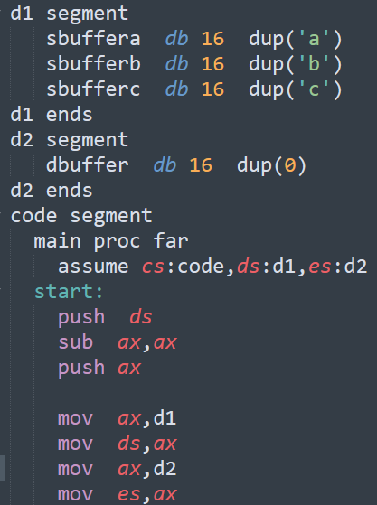
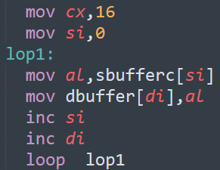
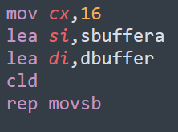
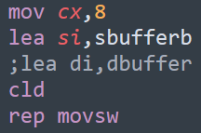
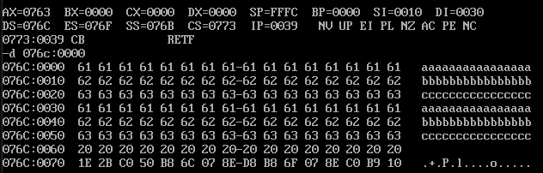
5.串处理指令
字符串传送指令：movs

Slide 54
5.串处理指令
置字符串数据指令： stos
stos （ rep stos ）
功能
将AL或AX中的内容送入到ES:DI所指的目的串的字节（或字）存储单元中
rep stos
自动修改指针，使之指向下一个字节（或字）存储单元
DF=0，DI增；DF=1，DI减
格式
stosb 逐字节操作
stosw 逐字操作

Slide 55
5.串处理指令
取字符串数据指令：lods
lods （ rep lods ）
功能
将AL或AX中的内容送入到ES:DI所指的目的串的字节（或字）存储单元中
rep lods
自动修改指针，使之指向下一个字节（或字）存储单元
DF=0，DI增；DF=1，DI减
有必要rep吗？
格式
lodsb 逐字节操作
lodsw 逐字操作

Slide 56
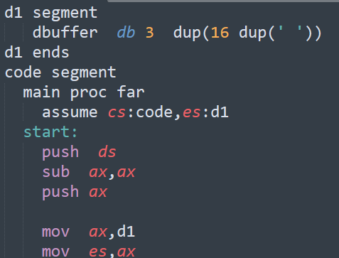
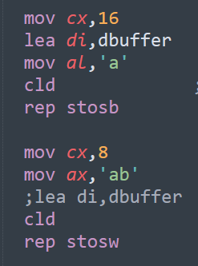
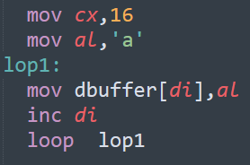

5.串处理指令
置字符串数据指令： stos

Slide 57
5.串处理指令
与repz/repn配合工作的指令
repz/repnz cmps/scas
相等重复前缀指令repz/repe
判断条件：CX≠0 且 ZF=1（第一次不判断ZF标志位）；
如果条件不成立，则结束重复操作，执行程序中的下一条指令；
否则，CX=CX-1（不影响有关标志位），并执行其后的字符串操作指令，在该指令执行完后，再转到步骤（1）
不等重复前缀指令repnz/repne
判断条件：CX≠0 且 ZF=0 （第一次不判断ZF标志位） ；
如果条件不成立，则结束重复操作，执行程序中的下一条指令；
否则，CX=CX-1（不影响有关标志位），并执行其后的字符串操作指令，在该指令执行完后，再转到步骤（1）

Slide 58
5.串处理指令
串比较指令 ：cmps
cmps (resz cmps)
功能
将SI所指的源串中的一个字节（或字）存储单元中的数据与DI所指的目的串中的一个字节（或字）存储单元中的数据相减（ds:[si] – es:[di]）
根据相减的结果设置标志，不保存结果
resz cmps
自动修改指针，使之指向下一个字节（或字）存储单元
DF=0，SI,DI同时增；DF=1，SI,DI同时减

Slide 59
5.串处理指令
串比较指令 ：cmps
cmps (resz cmps)
功能
将SI所指的源串中的一个字节（或字）存储单元中的数据与DI所指的目的串中的一个字节（或字）存储单元中的数据相减（ds:[si] – es:[di]）
根据相减的结果设置标志，不保存结果
repz cmps
自动修改指针，使之指向下一个字节（或字）存储单元
DF=0，SI,DI同时增；DF=1，SI,DI同时减

Slide 60
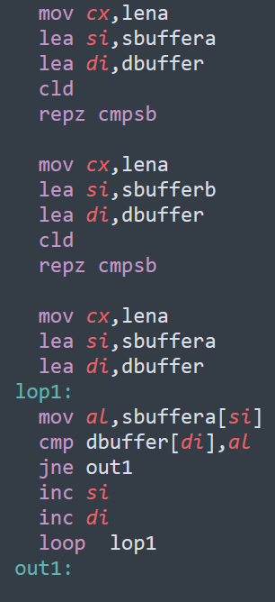
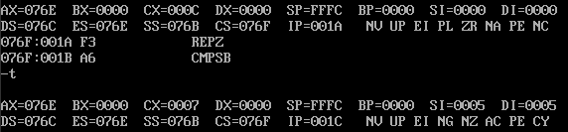
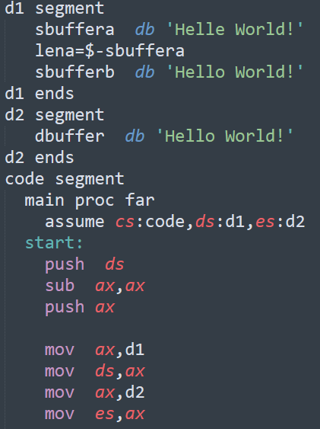
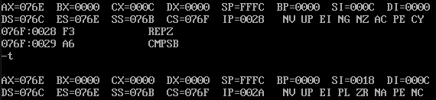
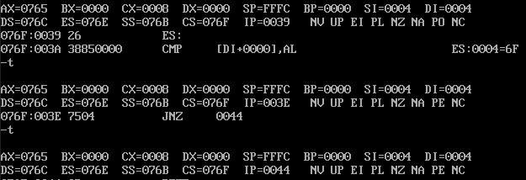
5.串处理指令
串比较指令 ：cmps

Slide 61
5.串处理指令
串搜索指令 ：scas
scas (resz scas)
功能
将AL（字节）或AX（字）中的内容与DI所指的目的串中的一个字节（或字）存储单元中的数据相减（al/ax – es:[di]）
根据相减的结果设置标志，不保存结果
repnz scas
自动修改指针，使之指向下一个字节（或字）存储单元
DF=0，SI,DI同时增；DF=1，SI,DI同时减

Slide 62
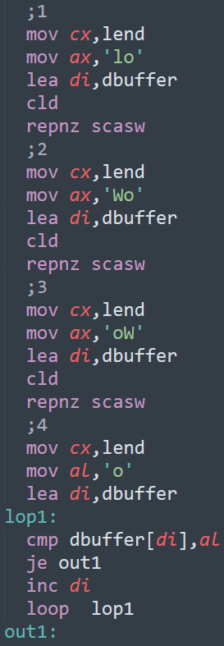

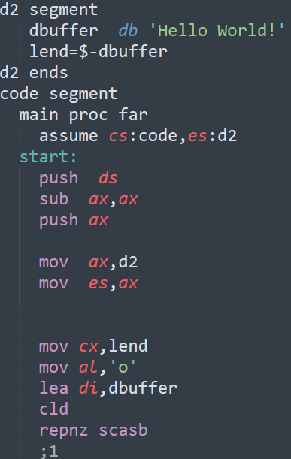
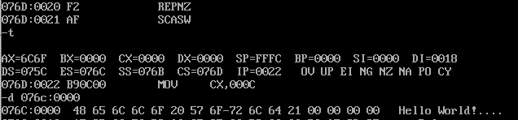
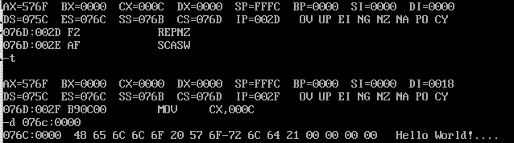
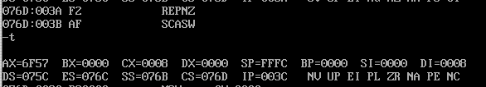
5.串处理指令
串搜索指令 ：scas

Slide 63
目录
概述
数据传送指令
算术指令
逻辑指令
串处理指令
控制转移指令

Slide 64
6.控制转移指令
控制转移指令
CPU执行当前指令后根据CS:IP值取出一条指令执行
分析指令后，执行指令前，IP寄存器值修改为下一条指令偏移地址
下一条指令是指在存储空间上紧跟着当前指令的指令
程序加载是按照指令存储顺序加载到内存中
功能
修改IP寄存器的值（甚至包括CS段寄存器值）
CPU自然执行CS:IP所指向的指令
还回来吗？怎么回来？
分类
无条件转移：一定会转到指定位置执行对应的指令
jmp、子程序调用与返回、中断的调用和返回
条件转移：根据标志位信息来决定是转到对应的指令还是继续执行下一条指令
无符号数、有符号数、标志位

Slide 65
6.控制转移指令
无条件转移指令jmp
jmp 标号（地址）
功能
直接跳到标号（地址）指定位置执行相应的指令
不回来
详见第五讲

Slide 66
6.控制转移指令
无条件转移指令 call 及 ret
call 标号（地址）
ret
call 功能
返回地址入栈（IP或者CS及IP）
跳到标号（地址）指定位置执行相应的指令
ret 功能
弹栈，将值赋予IP或者CS及IP

Slide 67
6.控制转移指令
无条件转移指令 int
int 中断号
中断
因为某些事件发生，CPU暂停当前程序程序，转而执行所关联的事件处理程序
事件处理程序称为中断服务程序
中断服务程序基本上由系统程序员编写，存储于BIOS或者操作系统中，在系统启动过程中自动加载到内存
每个中断服务程序都有一个入口地址（该中断服务程序的第一条指令的地址）
中断服务程序没有程序名，但有统一的编号
每个中断号对应一个中断服务程序
所有中断号及其中断服务程序的入口地址所组成的表叫做中断向量表。根据中断号在中断向量表中可以查询到中断服务程序的入口地址
部分中断服务程序是系统提供给程序员使用的，类似于系统库函数，使得程序员可以方便的进行输入输出等系统操作
要调用中断服务程序就需要给出中断服务号，并预置参数
中断服务程序和子程序的差别？

Slide 68
6.控制转移指令
常用dos功能调用
单字符输入（1号调用）
格式：
mov ah,1
int 21h
功能
从键盘输入字符的ASCII码送入寄存器AL中，并送显示器显示
单字符显示（2号调用）
格式：
mov dl,待显示字符的ASCII码
mov ah,2
int 21h
功能
将DL寄存器中的字符送显示器显示

Slide 69
6.控制转移指令
常用dos功能调用
显示字符串（9号调用）
格式
lea dx, 待显示字符串首偏移地址
mov ah,9
int 21h
功能
将当前数据区中以‘＄’结尾的字符串送显示器显示

Slide 70
6.控制转移指令
常用dos功能调用
字符串输入（10号调用）
格式
lea dx,缓冲区首偏移地址
mov ah,10
int 21h
功能
从键盘上输入一字符串到用户定义的输入缓冲区中，并送显示器显示
缓冲区定义
maxlen db 32
actlen db ?
string db 32 dup(?)
说明
第1个字节：最大字符数，程序员自定义。
第2个字节：实际长度，用户输入的实际字符个数，中断服务程序设置
第3个字节及以后：所输入字符串

Slide 71
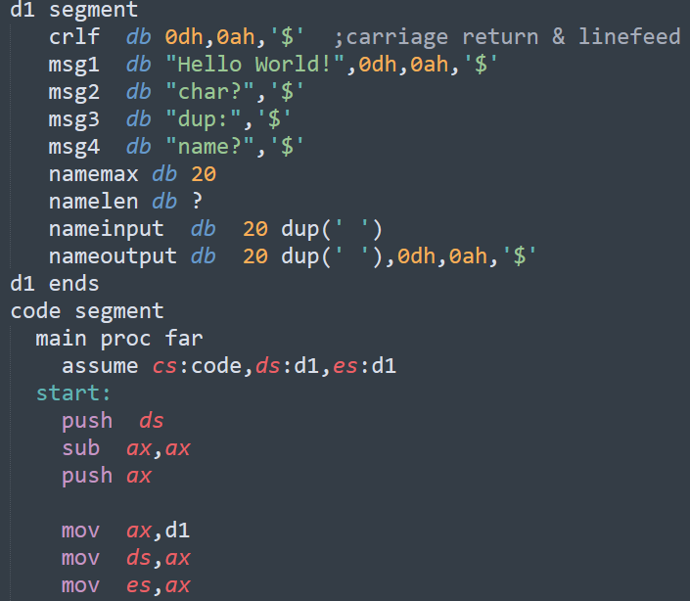
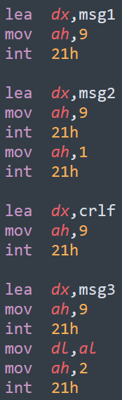
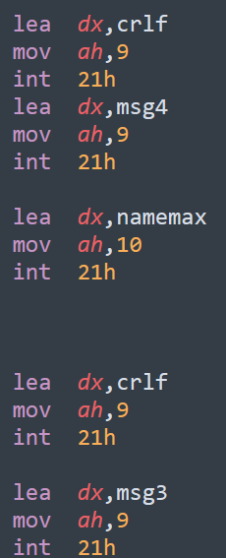
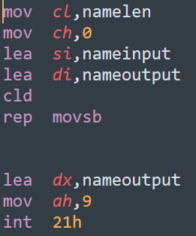
6.控制转移指令
常用dos功能调用

